Slide 1
甲状腺相关性眼病 影像学表现
西安市第一医院
医学影像科 惠志强

Slide 2
甲状腺相关性眼病 --- 概述
概念
一种与自身免疫性甲状腺疾病密切相关的眼病
又称Graves眼病
Graves 1835年 首次报告甲亢并突眼，称为Graves眼病
甲状腺功能异常伴眼病 --- Graves眼病
甲状腺功能正常，只有眼征 --- 眼型Graves病
甲状腺相关眼病占成年人眼眶病的首位

Slide 3
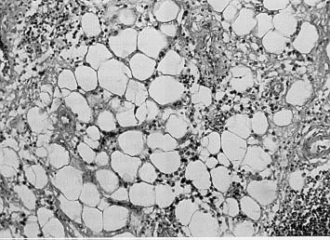
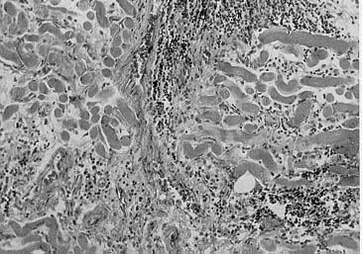
甲状腺相关性眼病 --- 概述
病理
眼眶脂肪水肿，细胞间隙增宽
眼眶纤维结缔组织增生并新生血管形成
眼外肌肌腹肥大，肌纤维横断面肥大
眶脂肪
眼外肌病理改变：
水肿
单核炎性细胞浸润
粘多糖沉积（GAG）
脂肪变性
纤维增生和透明样变性
眼外肌
Notes:
TAO主要累及眼外肌、脂肪、泪腺等眼眶软组织。
病理学检查可发现，眼外肌肿胀，肌纤维纹理紊乱，出现肌肉碎片，大量淋巴细胞浸润，以T淋巴细胞为。

Slide 4
甲状腺相关性眼病 --- 概述
临床分级--- NOSPECS --------------- 缩写第一英文字母
N：没有症状或体征 （0级）-- no signs or symptoms
O：只有症状，上睑挛缩和凝视 （1级）-- only signs
S：软组织受累的症状和体征 （2级）-- soft-tissue involvement
P：眼球前突大于20mm （3级）-- Proptosis
E：眼外肌受累（通常伴复视） （4级）-- Extraocular muscle involvement
C：角膜受累（主要由于突眼所致)（5级）-- Corneal involvement
S：视力丧失（视神经受累引起） （6级）-- sight loss

Slide 5
甲状腺相关性眼病 --- 概述
临床表现
甲亢的典型症状：怕热、心悸、手颤、情绪激动
体重下降、胫前水肿等
眼部典型特征：上睑退缩、下落迟缓
眼睑肿胀、疼痛
单眼或双眼突出
眼球活动受限及复视等

Slide 6
甲状腺相关性眼病 --- 概述
诊断标准 ---眼睑退缩合并以下条件之一
甲状腺功能异常
血清 -- TT3、TT4、FT3、FT水平升高
-- TSH水平下降
眼球突出 --- 眼球突出度≥20mm
--- 双眼球凸度相差＞2mm
眼外肌受累--- 眼球活动受限
视神经功能障碍 --- 视力下降
瞳孔反射、色觉、视野异常，无法用其他病变解释

Slide 7
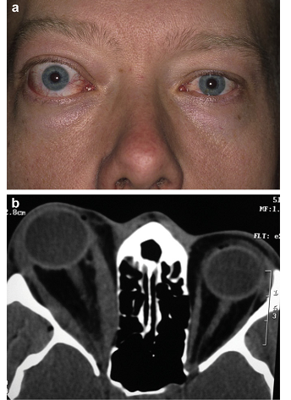
甲状腺相关性眼病 --- 概述
三大特点
眼睑退缩
眼球突出
眼外肌肥大

Slide 8
眼球突出影像学评价
甲状腺相关性眼病 --- 影像学表现
以内、外皉连线为基线进行测量
两眼差≯2mm
突眼 1mm = 眼内容物增加1ml
中国人正常眼球突出度双眼在12-14mm
大于18mm或双眼突出度差值超过2mm -- 眼球突出

Slide 9
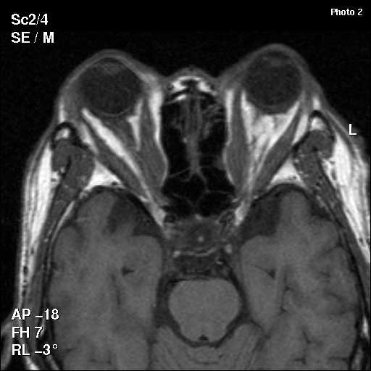
甲状腺相关性眼病 --- 影像学表现
主要影像学征象
眼球突出
眼外肌肌腹肥大
球后脂肪增多
其他眼眶结构异常改变
泪腺增大
眼上静脉
视神经增粗
眼睑肿胀

Slide 10
甲状腺相关性眼病 --- 影像学表现
CT特点
眼外肌肌腹肥大，肌腱不受累
下直肌最易受累，其次为内直肌、上直肌、外直肌
眶内脂肪增多 -- 球后间隙异常清晰
眶隔前移，眼球突出
增强扫描增粗的眼外肌明显强化

Slide 11
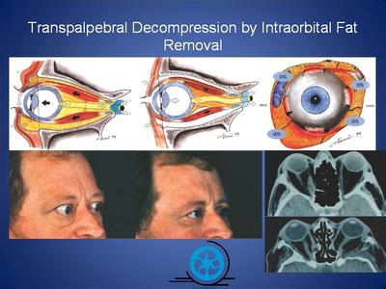
甲状腺相关性眼病 --- 影像学表现

Slide 12
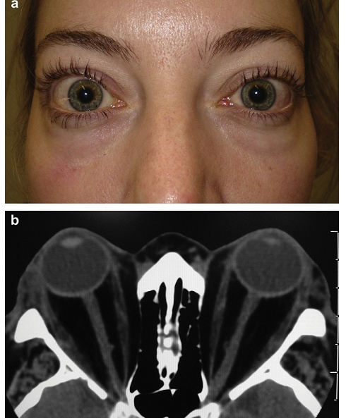
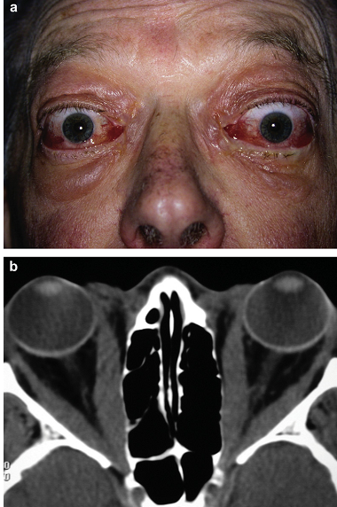
甲状腺相关性眼病 --- 影像学表现
球后脂肪增多
球后间隙异常清晰 眶隔前移，眼球突出
眼外肌肌腹肥大

Slide 13
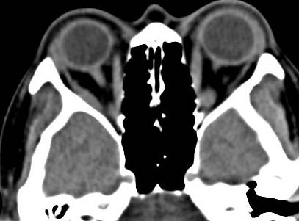
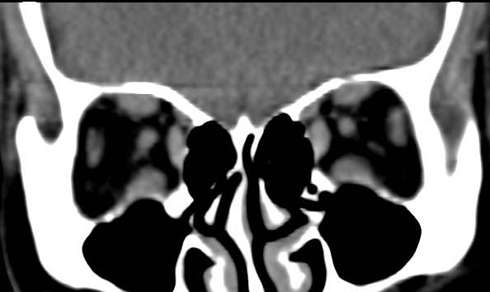
甲状腺相关性眼病 --- 影像学表现

Slide 14
甲状腺相关性眼病 --- 影像学表现
MRI应用价值
显示：
-- 眼外肌受累情况
-- 眼睑、泪腺、提上睑肌等软组织体积增厚
-- 视神经轴受压迫、局部水肿等
评估：
-- 活跃期-- 长T2表示其含水量高，为急性期
-- 静止期-- 短T2表明其含水量少，即纤维化期

Slide 15
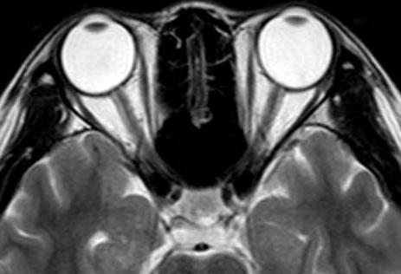
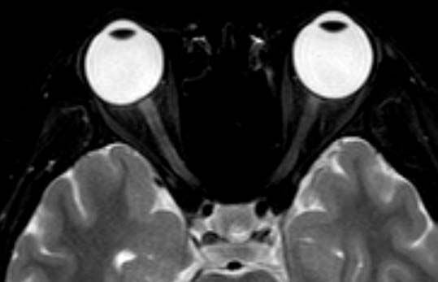
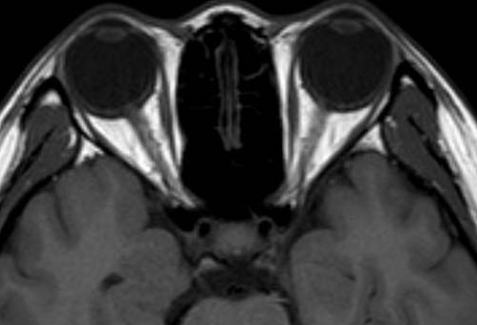
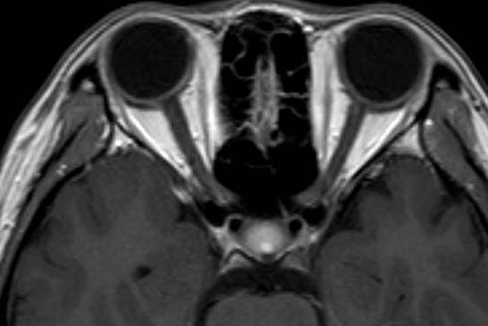
甲状腺相关性眼病 --- 影像学表现
正常眼部MRI表现
T₂ T₂-FS
T₁ Gd+T₁

Slide 16
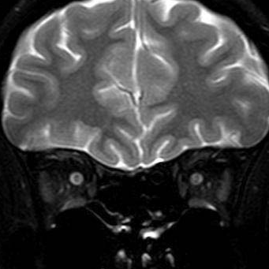
甲状腺相关性眼病 --- 影像学表现
正常眼部MRI表现

Slide 17
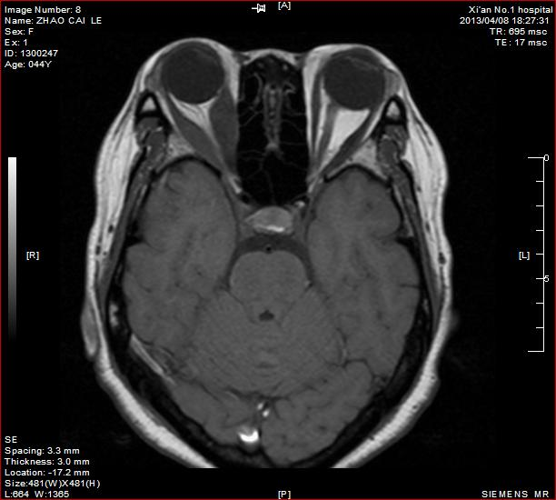
双侧眼外肌非对称累及
甲状腺相关性眼病 --- 影像学表现

Slide 18
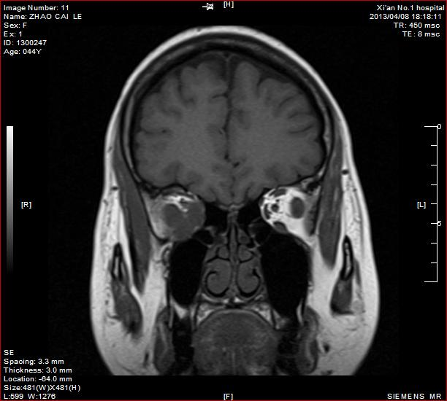
双侧眼外肌非对称累及
甲状腺相关性眼病 --- 影像学表现

Slide 19
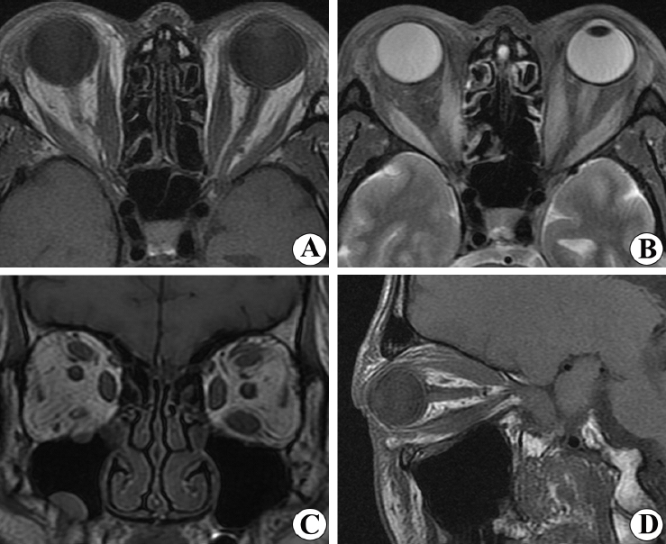
甲状腺相关性眼病 --- 影像学表现
双侧眼外肌肌腹增粗

Slide 20
甲状腺相关性眼病 --- 影像学表现
双侧眼肌腹明显增粗-- T2W信号增高（水肿型）

Slide 21
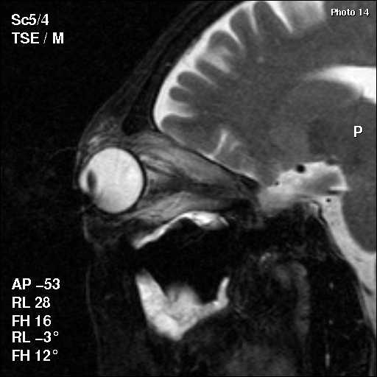
甲状腺相关性眼病 --- 影像学表现
双侧眼肌腹明显增粗/T2W信号增高（水肿型）

Slide 22
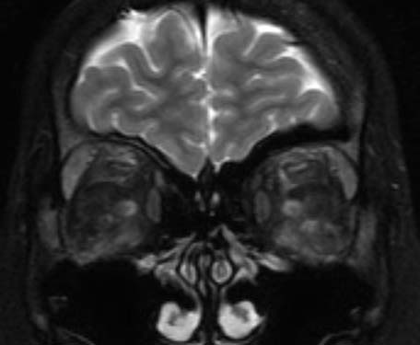
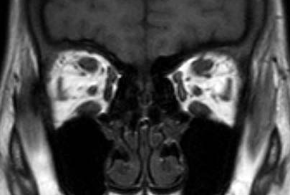
甲状腺相关性眼病 --- 影像学表现
眼肌肥大，泪腺肿大，脂肪水肿

Slide 23
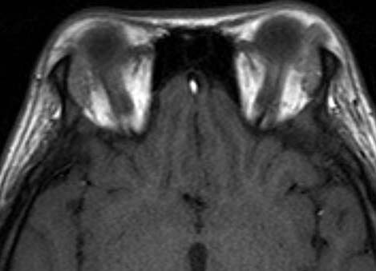
甲状腺相关性眼病 --- 影像学表现
眼肌肥大，泪腺肿大

Slide 24
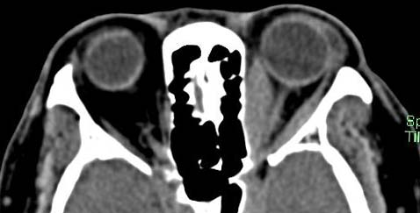
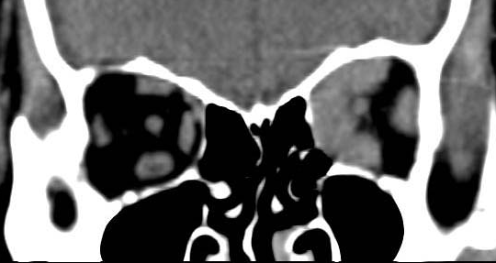
甲状腺相关性眼病 ---鉴别诊断
炎性假瘤--- 肌炎型
病史：
左眼肿胀，提睑困难1年余，激素治疗，症状好转，停药后反复，无甲亢症状。
血常规：
WBC：12.15X10⁹/L
中性粒细胞：7.76 X10⁹/L
单核细胞：1.09 X10⁹/L
单核细胞百分比：9.0%

Slide 25
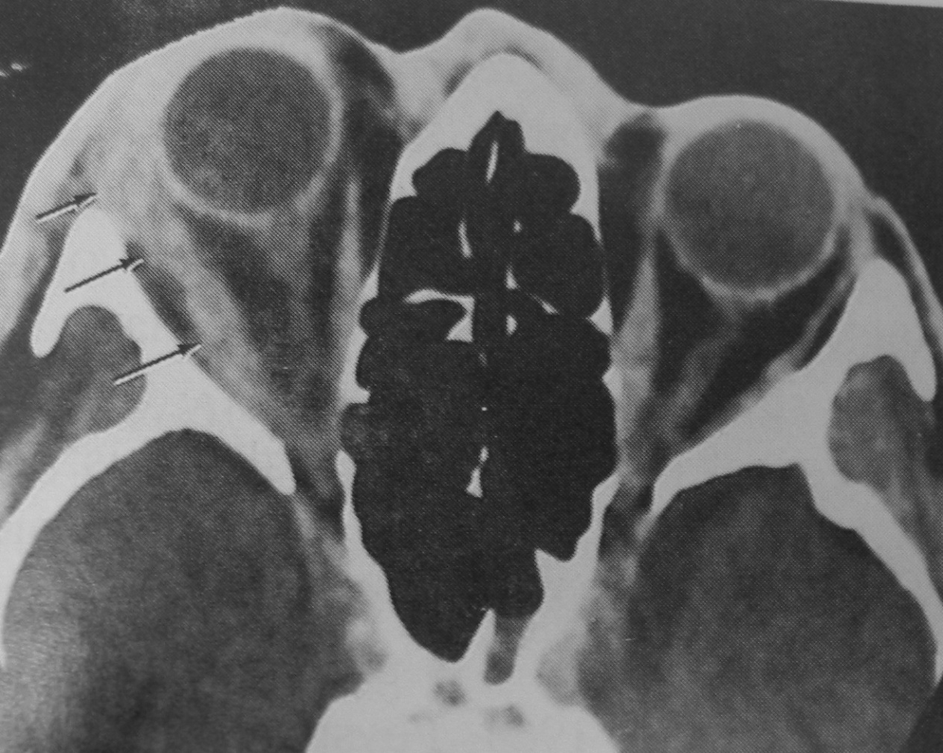
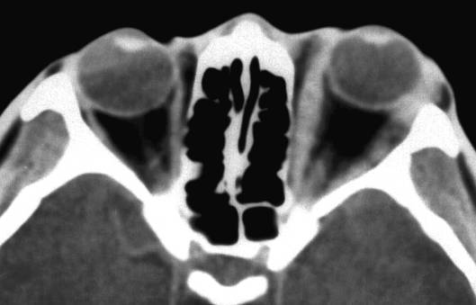
甲状腺相关性眼病 ---鉴别诊断
炎性假瘤 --- 肌炎型

Slide 26
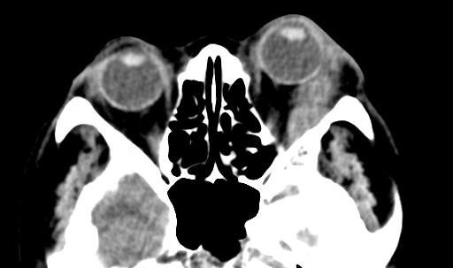
甲状腺相关性眼病 ---鉴别诊断
眶内炎性假瘤---肌炎型

Slide 27
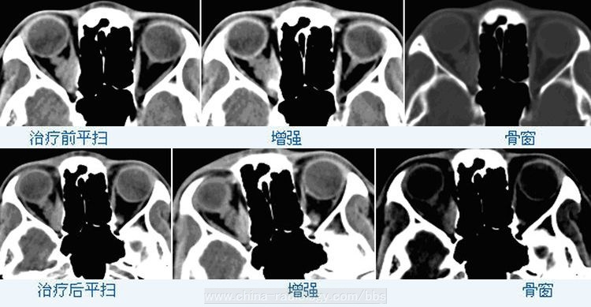
甲状腺相关性眼病 ---鉴别诊断
炎性假瘤---视神经周围炎型

Slide 28
甲状腺相关性眼病 ---鉴别诊断
炎性假瘤---视神经周围炎型
增强
急性期

Slide 29
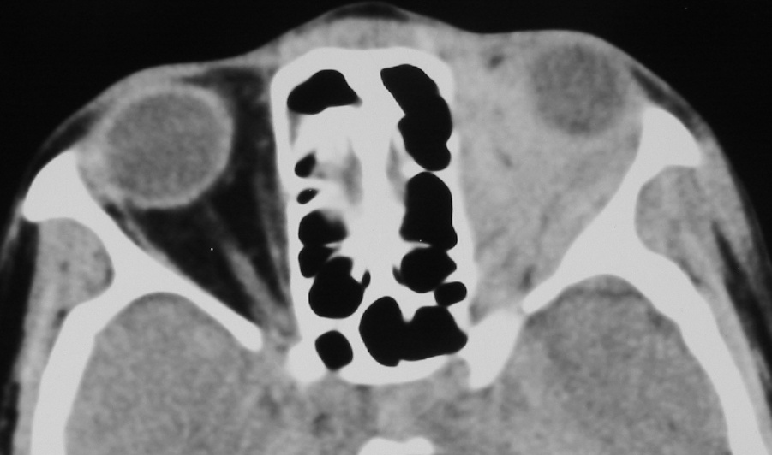
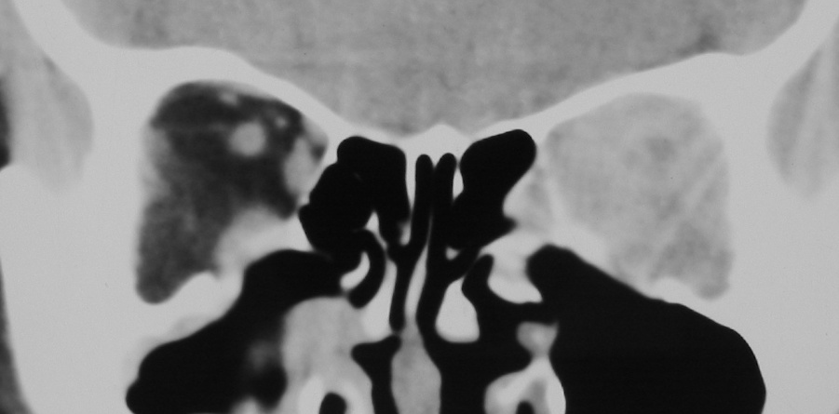
甲状腺相关性眼病 ---鉴别诊断
炎性假瘤---弥漫型
眶内低密度脂肪密度影为软组织密度影取代
眼外肌增粗，泪腺增大
眼外肌与肌锥内软组织影无明确分界
视神经可不受累而被眶内脂肪浸润影包绕

Slide 30
甲状腺相关性眼病 ---鉴别诊断
颈动脉海绵窦瘘
CT：
眼上静脉增粗
海绵窦增大
眼外肌增粗
眼球突出

Slide 31
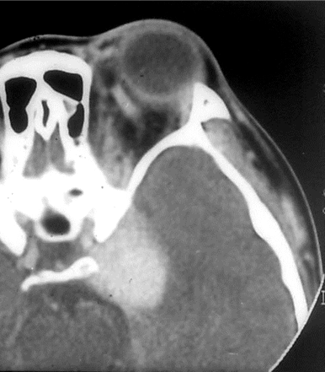
甲状腺相关性眼病 ---鉴别诊断
颈动脉海绵窦瘘
眼上静脉增粗
海绵窦瘤样增大
眼外肌增粗
眶上裂扩大

Slide 32
Thank You !

